Slide 1
v
第七章 查找技术
7-3-1 二叉排序树

Slide 2
讲什么？
二叉排序树的定义
二叉排序树的类定义
二叉排序树的实现——查找
二叉排序树的实现——插入
二叉排序树的实现——删除
二叉排序树的性能分析

Slide 3
二叉查找树及查找

Slide 4
二叉查找树的概念和性质
二叉查找树（Binary Search Tree，BST）又被称为二叉排序树，它或者是空树，或者是满足以下性质的二叉树。
① 若根结点的左子树非空，则左子树中所有结点的值都小于根结点的值。
② 若根结点的右子树非空，则右子树中所有结点的值都大于根结点的值。
③ 根结点的左、右子树均是一棵二叉查找树。

Slide 5
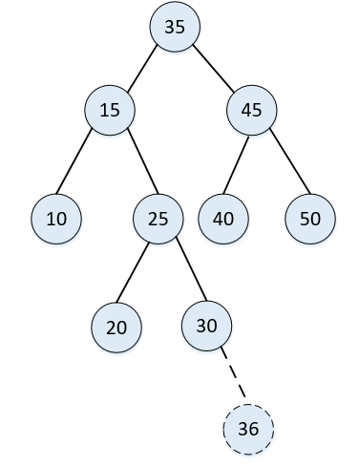
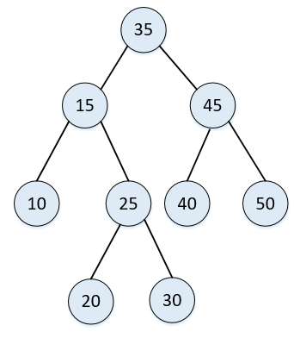
二叉查找树
(a) 二叉查找树
(b) 非二叉查找树

Slide 6
二叉查找树的性质
（1）二叉查找树的主要作用是用于查找，即把用于查找的查找表中的所有记录按照“左小右大根在中间”的要求存储在二叉查找树上，每个记录都有一个关键字；
（2）二叉查找树中没有两个结点的关键字是相同的；
（3）二叉查找树是二叉树的一个特例，在实现时可将它定义为二叉树的继承类；
（4）对二叉查找树进行中序遍历可以得到递增有序序列，因此可以把二叉查找树作为有序表的一种实现方法，并常被称为二叉排序树。

Slide 7
二叉查找树类定义框架
class BiSearchTree:public BiTree<int>{ public: BiNode<int> *SearchBST(int k) { return SearchBST(root, k);} BiNode<int> *InsertBST(int x) { root = InsertBST(root, x);} void remove(int x){ search_and_destroy(root,x);} private: BiNode<int> *InsertBST(BiNode<int> *bt , int x); BiNode<int> *SearchBST(BiNode<int> *bt, int k); void search_and_destroy(BiNode<int>* &sub_root, int target) ; void remove_root(BiNode<int> * &sub_root); };

Slide 8
二叉链表实现
采用二叉链表存储结构；
所有由父类继承的方法包括构造方法，析构函数，清空二叉树，判别二叉树是否为空，求二叉树的结点数，求二叉树的深度、遍历及图形化输出等操作。
二叉查找树的特殊的方法有：二叉查找树下的查找、结点的插入和删除。
Record类与有序表查找时定义的Record类相同，每个记录有一个关键字属性项。记录之间可以通过比较运算符相互比较大小和是否相等。

Slide 9
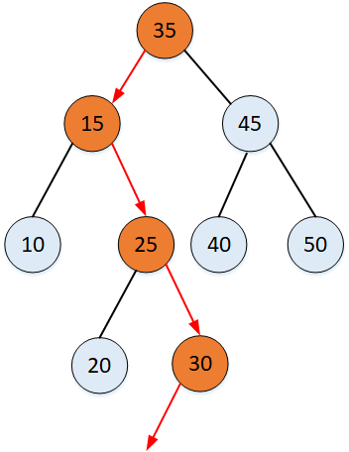
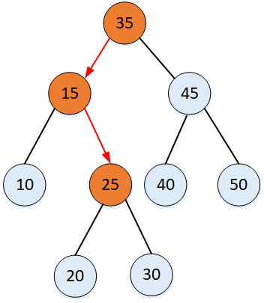
查找算法
1）若二叉查找树为空，则查找失败；
2）否则比较给定值和根结点关键字值的大小。若相等，则查找成功。
3）若给定值小于根结点的值，则在根结点的左子树中继续查找。
4）若给定值大于根结点的值，则在根结点的右子树中继续查找。
查找25
查找28

Slide 10
查找算法
BiNode<int> * BiSearchTree :: SearchBST(BiNode<int> *bt, int k) { if (bt == nullptr) return nullptr; if (bt->data == k) return bt; else if (bt->data > k) return SearchBST(bt->lchild, k); else return SearchBST(bt->rchild, k); }

Slide 11
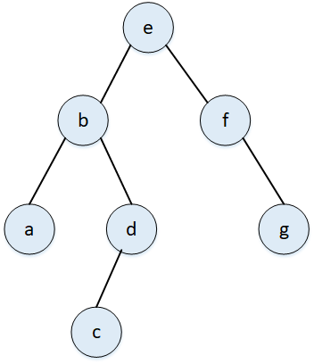
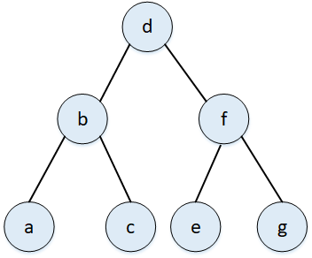
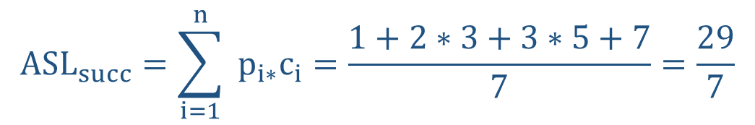
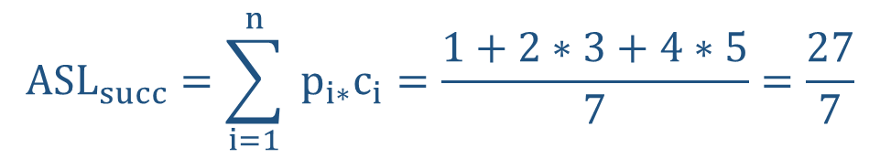
二叉查找树的形状及性能
$${ASL}_{succ}=\sum_{i=1}^{n}{ p_{i∗}c_{i}}=\frac{1+2∗3+4∗5}{7}=\frac{27}{7}$$
$${ASL}_{succ}=\sum_{i=1}^{n}{ p_{i∗}c_{i}}=\frac{1+2∗3+3∗5+7}{7}=\frac{29}{7}$$

Slide 12
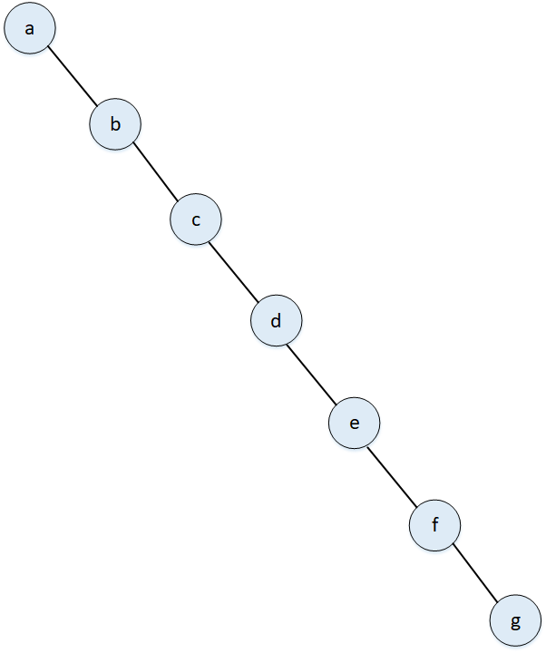
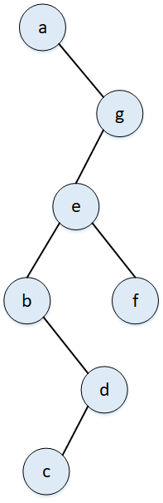
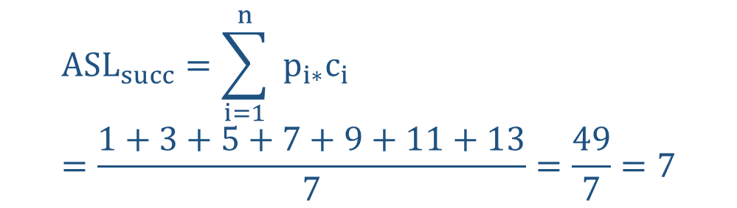
二叉查找树的形状及性能
$${ASL}_{succ}=\sum_{i=1}^{n}{ p_{i∗}c_{i}}=\frac{1+3+5+7+9+11+13}{7}=\frac{49}{7}=7$$

Slide 13
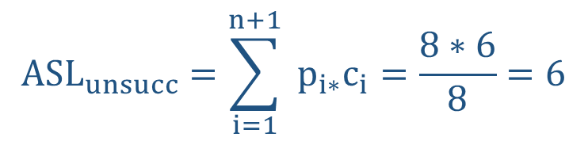
二叉查找树失败查找性能
$${ASL}_{unsucc}=\sum_{i=1}^{n+1}{ p_{i∗}c_{i}}=\frac{8∗6}{8}=6$$

Slide 14
二叉查找树下查找的性能分析
越矮的二叉查找树，平均查找长度越小，查找效率越高。
最好情况:二叉查找树BT形状与二分查找2判定树BC形状基本一致（BT每个结点在BC中有一个层次相同的对应结点）
最差情况：一层一个结点，如单支树等
结论：O(logn)--->O(n)

Slide 15
二叉查找树下的插入

Slide 16
插入算法
因为二叉查找树中没有关键字相同的结点。因此在结点插入之前，需先检查待插入的结点是否存在。
如果查找成功，不再插入；
假设要求插入关键字为25的记录，不应插入。
如果查找失败，则将新结点插入到查找操作停止的地方。
插入关键字为28的记录。沿着路径35->15->25->30，再往左查找时，发现走到一棵空二叉树上，查找失败。
此时，只要把28插入到这个位置，即30的左边即可。
O(logn)--->O(n)

Slide 17
插入算法
在sub_root为根的二叉树上插入值为x的结点，返回生成新二叉查找树的根结点。
如果sub_root为空，以x创建结点，返回该新结点；
如果sub_root的值等于x，不插入；
如果sub_root的值大于x，在sub_root的左子树上插入；
如果sub_root的值小于x，在sub_root的右子树上插入；
返回sub_root。

Slide 18
插入算法
BiNode<int> *BiSearchTree :: InsertBST(BiNode<int> *bt, int x) { if (bt == nullptr) { //找到插入位置 BiNode<int> *s = new BiNode<int>(x); s->lchild = nullptr; s->rchild = nullptr; bt = s; return bt; } else if (bt->data == x) return bt; else if (bt->data > x) bt->lchild = InsertBST(bt->lchild, x); else bt->rchild = InsertBST(bt->rchild, x); return bt; }

Slide 19
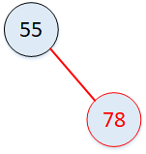
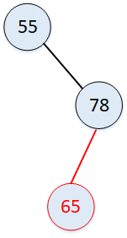
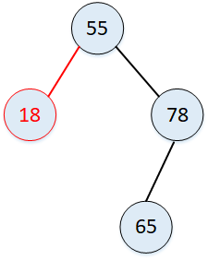
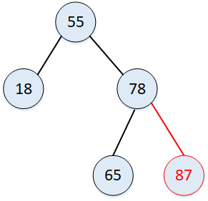
利用插入算法创建二叉查找树
在初始为空的二叉查找树下用依次插入记录的方法完成二叉查找树的创建。
55, 78, 65, 18, 87, 09, 81, 16

Slide 20
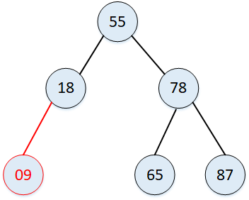
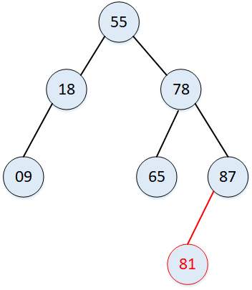
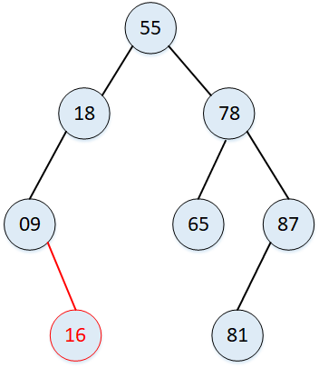
利用插入算法创建二叉查找树
55, 78, 65, 18, 87, 09, 81, 16

Slide 21
二叉查找树下的删除

Slide 22
删除算法
（1）remove方法
void remove(int x){ search_and_destroy(root,x);}

Slide 23
删除算法
（2）search_and_destroy方法
void BiSearchTree ::search_and_destroy(BiNode<int>* &sub_root, int x) { if (sub_root == NULL ) return ; if ( sub_root->data == x) remove_root(sub_root); else if (x < sub_root->data) search_and_destroy(sub_root->lchild, x); else search_and_destroy(sub_root->rchild, x); }

Slide 24
结点的删除
四种情况：
被删结点为叶子
被删结点只有左孩子
被删结点只有右孩子
被删结点有2个孩子

Slide 25
1、删除叶子
只需将被删结点的父结点的相应指针域设置为空指针即可。
删除20，将30的左孩子设为空指针
删除88，将85的右孩子设为空指针

Slide 26
2、删除只有左孩子的度为1的结点
将被删结点的父亲的相应指针域指向被删结点的左孩子；
删除40，将30的右孩子指向35。

Slide 27
3、删除只有右孩子的度为1的结点
将被删结点的父亲的相应指针域指向被删结点的右孩子；
删除85，将90的左孩子指向88。

Slide 28
4、删除度为2的结点
删除30，50？
替换法
用被删结点的左子树上的最大值替换被删结点
或者用被删结点的右子树上的最小值替换被删结点

Slide 29
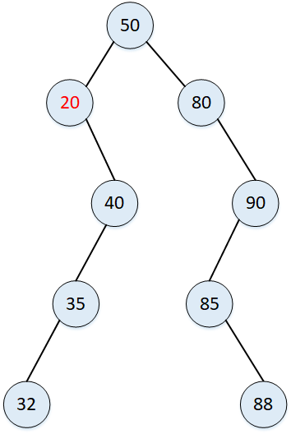
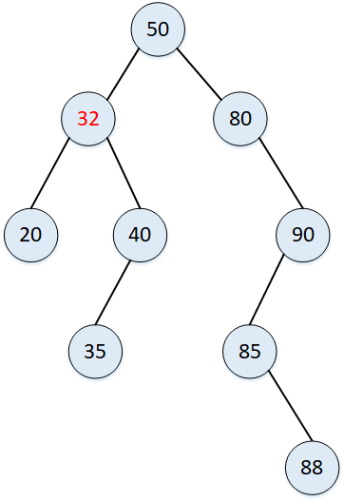
删除度为2的结点
删除30

Slide 30
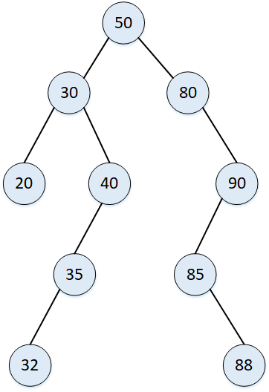
删除度为2的结点
删除50？

Slide 31
删除指定结点的算法
remove_root算法删除sub_root所指结点，返回在原sub_root为根的子树中删除sub_root结点后生成的二叉查找树的根结点；
第一种情况：如果sub_root为叶子，返回NULL;
第二种情况：sub_root只有左孩子，返回sub_root的左孩子；
第三种情况：sub_root只有右孩子，返回sub_root的右孩子；
这三种情况，remove_root函数返回后，sub_root的父亲（如果有的话）原来指向sub_root的指针将指向该返回值，sub_root从二叉树中分离，sub_root的父亲与sub_root的子树相连。

Slide 32
删除指定结点的算法
void BiSearchTree ::remove_root(BiNode<int> * &sub_root){ if (sub_root == NULL) return ; BiNode<int> *to_delete = sub_root; if (sub_root->rchild == NULL) //被删结点没有右子树 sub_root = sub_root->lchild; //为叶子或只有左子树 else if (sub_root->lchild == NULL) sub_root = sub_root->rchild; //被删结点只有右子树

Slide 33
删除指定结点的算法
第四种情况：sub_root的左右孩子都存在。
to_delete指针，将指向最后真正删除的那个结点；初始指向sub_root的左孩子，沿着右单枝移动到右单枝的末端；
parent 指针则始终指向 to_delete的父结点；
如删除50，to_delete最终指着40，parent指着30。
用to_delete结点的值替换sub_root结点的值，即40替换50。

Slide 34
删除指定结点的算法
parent与sub_root不同
parent的右指针指向to_delete的左孩子，即30的右指针指向35。
删除to_delete，返回sub_root。

Slide 35
删除指定结点的算法
parent就是sub_root，sub_root的左子树的右单枝上只有一个结点，to_delete就是sub_root的左孩子
直接将sub_root的左孩子指向to_delete的左孩子，即50指向20
删除to_delete，返回sub_root。

Slide 36
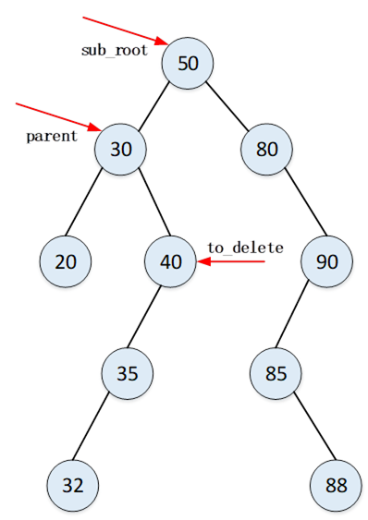
删除指定结点的算法
else { // Neither subtree is empty. to_delete = sub_root->lchild; // Move lchild to find predecessor(前驱）. BiNode<int> *parent = sub_root; // parent of to_delete while (to_delete->rchild != NULL){ parent = to_delete; to_delete = to_delete->rchild; } sub_root->data = to_delete->data;
// Move from to_delete to root. if (parent == sub_root) sub_root->lchild = to_delete->lchild; else parent->rchild = to_delete->lchild; } delete to_delete; //Remove to_delete from tree. return ; }

Slide 37
删除15，35

Slide 38
删除算法的性能
删除算法首先要查找到被删结点的位置，因此它首先需要花查找算法一样多的时间，之前已经探讨过，这个性能与二叉树的高度有关；
在删除具体结点时，最坏情况查找到被删结点的左子树的右单枝末端，也与二叉树的高度相关。
二叉树的高度最小约为log₂n，最大为n，因此，删除算法的性能也是从O(log₂n)到O(n)。

Slide 39
平衡二叉树（AVL树）

Slide 40
AVL树定义
平衡二叉树（Balance Binary Tree）或AVL树（来自发明者G.M. Adelson-Velsky和E.M. Landis的名字）
一棵 AVL 树或者是空树，或者是具有下列性质的二叉查找树：它的根结点的左右子树的高度差的绝对值不超过1，并且根的左子树和右子树都是AVL树。
(a)平衡二叉树
(b) 不平衡二叉树

Slide 41
结点的平衡因子
结点的平衡因子（Balance Factor，BF）为该结点的左子树和右子树的高度之差。
AVL树所有结点的平衡因子可能的取值为-1、0、1，即绝对值不超过1。
如果一个结点的平衡因子的绝对值大于1，则这棵二叉查找树就失去了平衡，不是AVL树。

Slide 42
平衡二叉树的构造
在构造二叉查找树的过程中，每插入一个结点时，检查是否因为插入而破坏了平衡性
若是，则找出最小不平衡子树，在保持二叉查找树的特性的前提下
调整最小不平衡子树中各结点之间的链接关系，进行相应的旋转，使之成为新的平衡子树。

Slide 43
示例
(2,4,5,8,6,9)

Slide 44
LL型，在左孩子的左子树上插入
B的右子树高度和A的左、右子树高度和都为h
在B结点的左孩子A的左子树上插入了一个结点，使得B结点的平衡因子变为2，失去了平衡。
将B连接到A的分支以A为轴心作顺时针旋转，即A成为新的根，B降为A的右孩子，且A原来的右子树AR部分变为B的左子树。

Slide 45
LL示例

Slide 46
RR型，在右孩子的右子树上插入
在A结点的右孩子的右子树上插入了一个结点，使得A结点的平衡因子变为-2，失去平衡
将A到B的分支以B为轴心作逆时针旋转，即B成为新的根，A降为B的左孩子，且B原来的左子树BL部分变为A的右子树。

Slide 47
RR示例

Slide 48
LR型，在左孩子的右子树上插入
结点C的左孩子A的右子树上插入了一个结点，使得C结点的平衡因子变为2。
需作2次旋转，先逆再顺

Slide 49
LR型，在左孩子的右子树上插入
1)看C的左子树部分，
将A连接到B的分支以A为轴心作逆时针旋转，即B成为A的双亲，B原来的左子树BL部分变为A的右子树。

Slide 50
LR型，在左孩子的右子树上插入
2)将C连接到B的分支以B为轴心作顺时针旋转，即B成为新的根结点，C成为B的右孩子，B原来的右子树BR部分变为C的左子树。

Slide 51
LR示例

Slide 52
RL型，在右孩子的左子树上插入
在根结点A的右孩子C的左子树上插入了一个结点，使得A结点的平衡因子变为-2；
需要作2次旋转，先顺再逆

Slide 53
RL型，在右孩子的左子树上插入
1)先看A的子树部分，将C连接到B的分支以C为轴心作顺时针旋转，即B成为C的双亲，B原来的右子树BR部分变为C的左子树。

Slide 54
RL型，在右孩子的左子树上插入
2)再将A连接到B的分支以B为轴心作逆时针旋转，即B成为新的根结点，C成为B的右孩子，B原来的右子树BR部分变为C的右子树。

Slide 55
RL示例

Slide 56
AVL树构造示例
设有关键字序列(40，35，20，10，30，25，38)，给出平衡二叉树的构造过程。
(a)插入40平衡
(b)插入35平衡
(d)插入10平衡
LL型旋转
(c)插入20不平衡
(e)插入30平衡

Slide 57
AVL树构造示例
设有关键字序列(40，35，20，10，30，25，38)，给出平衡二叉树的构造过程。
(f)插入25
在35的左孩子的右子树上插入，LR型旋转

Slide 58
AVL树构造示例
设有关键字序列(40，35，20，10，30，25，38)，给出了平衡二叉树的构造过程。
(g)插入38
即在35的右孩子的右子树上插入，RL型旋转

Slide 59
AVL树的最大高度及查找性能
一棵最差的AVL树中非叶子结点的平衡因子都为1或者-1；
高度1至5，非叶子结点平衡因子都为1的“左重”AVL树及对应结点数，见下表；
设高度为h(h>=3)的AVL树总结点数为N_{h}，则存在递归公式N_{h}=N_{h-1}+N_{h-2}+1，类似于斐波那契数列第h个数的计算，可以得到h=1.44log₂N_{h}。
因此，AVL树下的查找时间复杂度为O(log₂n)。
高度 | 1 | 2 | 3 | 4 | 5
左重平衡二叉树
结点数
1
2
4
7
12

Slide 60
二叉查找树下算法设计
设计算法，求二叉查找树的最大值。
完成二叉查找树下查找算法的非递归版本。
完成二叉查找树下插入算法的非递归版本。
设计算法判别一棵二叉链表表示的二叉树是否是二叉查找树。
设计算法判别一棵二叉链表表示的二叉查找树是否是AVL树。

Slide 61
不同结构查找表下算法性能比较
 | 无序顺序表 | 有序顺序表 | 二叉查找树 | AVL树
查找 | O(n) | O(log₂n) | O(log₂n)->O(n) | O(log₂n)
插入 | O(1) | O(n) | O(log₂n)->O(n) | O(log₂n)
删除 | O(n) | O(n) | O(log₂n)->O(n) | O(log₂n)

Slide 62

单选题
5分
1. 二叉排序树的充要条件是任一结点的值均大于其左孩子的值，小于其右孩子的值。
A
正确
B
错误
提交

Slide 63
单选题
5分
2. 若二叉排序树中关键码互不相同，则其中最小元素和最大元素一定是叶子结点。
A
正确
B
错误
提交

Slide 64
单选题
5分
3. 二叉排序树可以实现在大型的数据集合上进行动态查找。
A
正确
B
错误
提交

Slide 65
单选题
5分
4. 二叉排序树中关键码互不相同，对二叉排序树进行中序遍历，其结果一定是升序序列。
A
正确
B
错误
提交

Slide 66
单选题
5分
5. 在二叉排序树中，新插入的结点一定是叶子结点，因此，一定会增加二叉排序树的高度。
A
正确
B
错误
提交

Slide 67
单选题
5分
6. 二叉排序树的查找和折半查找的时间性能相同。
A
正确
B
错误
提交

Slide 68
单选题
5分
7. 相同结点个数的平衡二叉树和完全二叉树的高度相同。
A
正确
B
错误
提交

Slide 69
单选题
5分
8. 构造平衡二叉树的过程是，首先将查找集合构造二叉排序树，再进行整体调整。
A
正确
B
错误
提交

Slide 70
单选题
5分
9. 在平衡二叉树中进行平衡调整时，只涉及最小不平衡子树，不会涉及其他结点。
A
正确
B
错误
提交

Slide 71
单选题
5分
10. 对于平衡二叉树的调整，LL型的对称类型是（ ）。
A
RR型
B
LR型
C
RL型
D
没有对称类型
提交

Slide 72
单选题
5分
11. 在平衡二叉树的调整过程中，如果结点之间的关系发生冲突，则原来的关系将会被破坏。
A
正确
B
错误
提交

Slide 73
主观题
10分
12. 对于查找集合{25, 12, 18, 35, 40, 30}构造平衡二叉树，写出插入每一个元素的结果。
正常使用主观题需2.0以上版本雨课堂
作答

